Slide 1

Bináris keresőfa (rekurzívan)
Toth Csilla – Zsuzsa
514

Slide 2

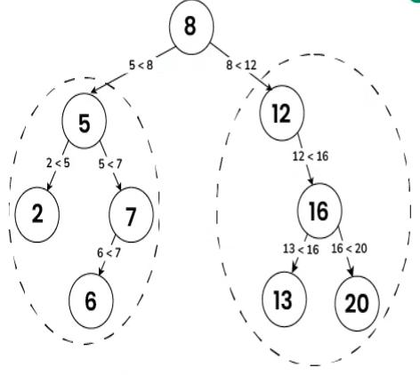
Tulajdonságai:
• Olyan fa, melyben minden adatelemnek legtöbb két rákövetkezője van;
Minden kulcs egyedi, amennyiben nem, a műveleteket megfelelően át kell értel-mezni;
Minden csúcsához tartozik egy kulcs (különböző csúcsokhoz különböző kulcsok);
• Minden csúcs esetében a bal gyerek kulcsa kisebb, a jobb gyerek kulcsa nagyobb, mint a csúcsé;

Slide 3
A feladat
A program véletlenszerűen generál egy számot, majd megkeresi a bináris keresőfában azt a szót, amelyik a generált szám sorszámának megfelelő helyen található.
A cél az, hogy a játékosok kitalálják a szót, mielőtt az emberalak teljesen elkészül
Ha sikerül kitalálni a szót, a játékosok nyernek. Ha az emberalak elkészül, mielőtt a szót kitalálnák, a játékosok veszítenek.

Slide 4


Miért pont akasztófa?
A bináris keresőfa lehetővé teszi a szavak gyors beszúrását és törlését.
Ezenkívül a fa struktúrája biztosítja, hogy a keresési műveletek O(log n) időben fussanak, ami nagy szótár esetén is gyors keresést garantál.
Gyorsan és hatékonyan tudja kezelni és keresni a szavakat az ábécérendbe rendezett szótárban

Slide 5
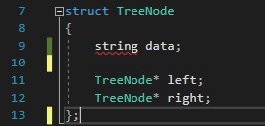
Adatstruktúrája:
Érték (data): A csomópontban tárolt tényleges adat. Ennek mérete változó lehet, attól függően, hogy milyen típusú adatot tárolunk (pl. integer, float, string, objektum).
Bal gyerek (Left Child): Egy pointer vagy referencia a bal gyerek csomóponthoz.
- Jobb gyerek (Right Child): Egy pointer vagy referencia a jobb gyerek csomóponthoz.

Slide 6
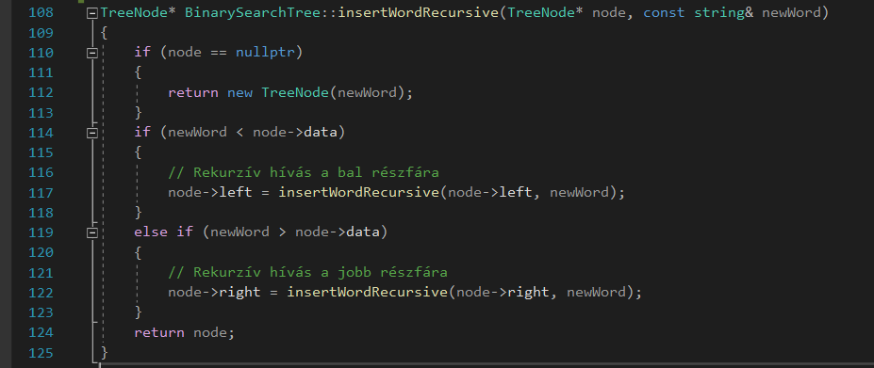
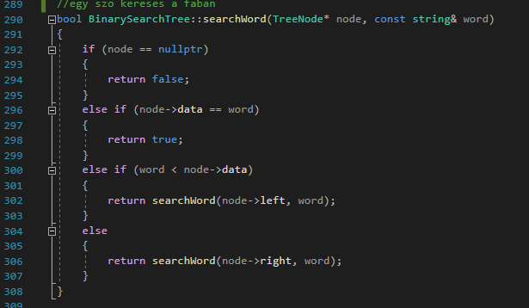
Implementáció
Beszúrás
Keresés
amíg el nem érünk egy üres helyet, ahol létrehozzuk az új csomópontot.
-A beszúrás hatékonysága a fa mélységétől függ, optimális esetben O(log n) idő alatt történik.
a keresett értéket a gyökértől kezdve hasonlítjuk össze a csomópontok értékeivel
balra lépünk, ha az érték kisebb,
-jobbra pedig, ha nagyobb.

Slide 7
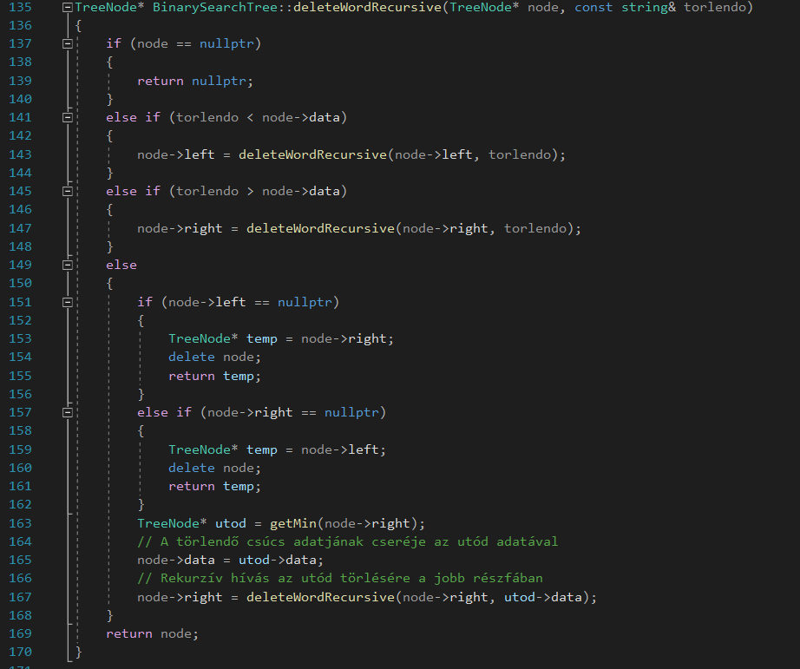
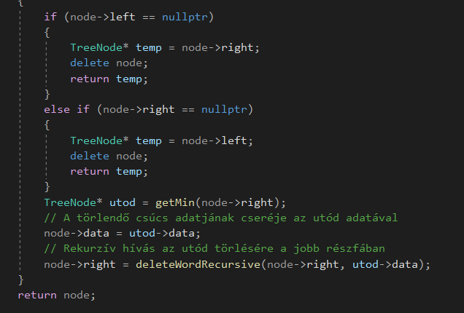
Implementáció
Törlés
Ha két gyermeke van, akkor a csomópont értékét kicseréljük a jobb alcsomópont legkisebb értékével (vagy a bal alcsomópont legnagyobb értékével);
Ha a csomópontnak nincs vagy csak egy gyermeke van, egyszerűen eltávolítjuk és a gyermekét csatoljuk a szülőjéhez.

Slide 8
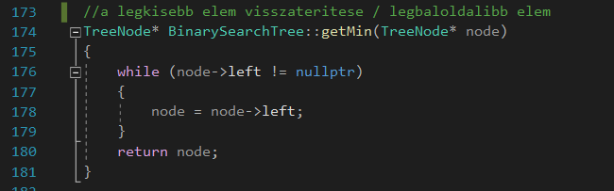
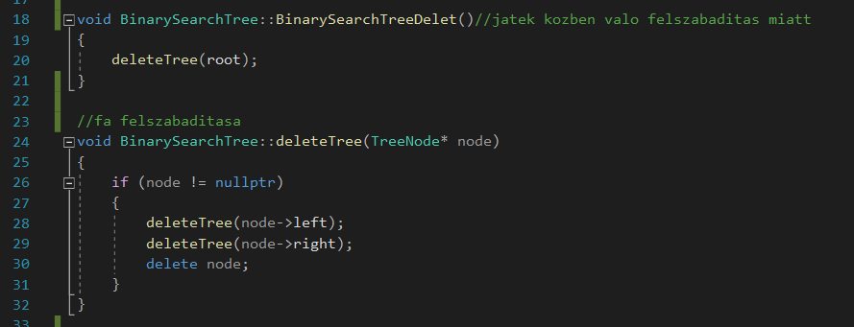
Implementáció
Minimum
Felszabaditás

Slide 9
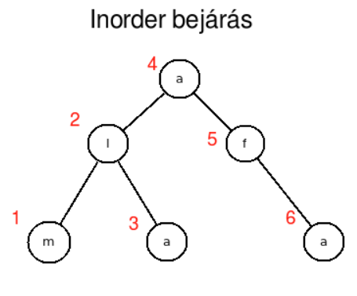
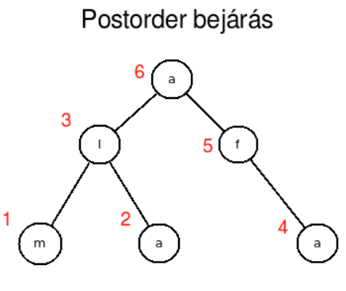
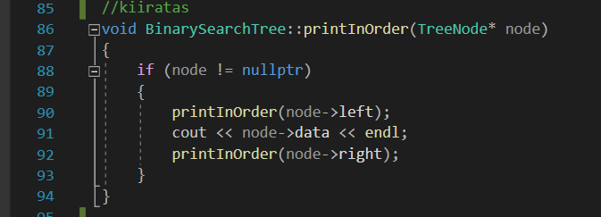
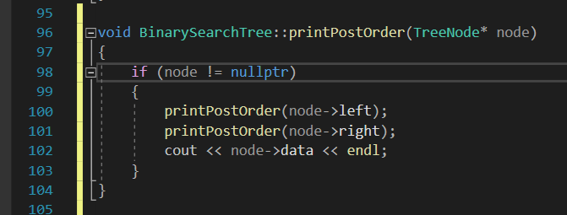
Implementáció
In-order - bejárás
Post-order - bejárás

Slide 10
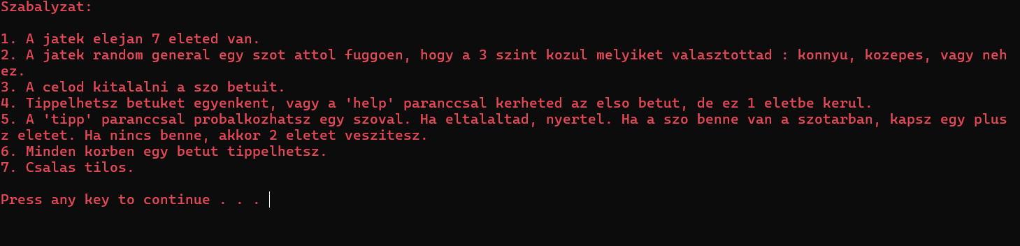
Játékpanel

Slide 11
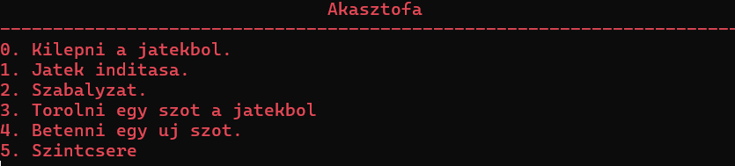
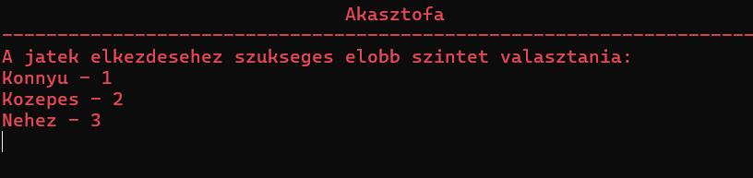
Játékpanel

Slide 12

Források
https://canvas2.cs.ubbcluj.ro/courses/807/files/folder/el%C5%91ad%C3%A1s?preview=364722
https://www.ms.sapientia.ro/~kasa/adat8.pdf
https://canvas2.cs.ubbcluj.ro/courses/807/files/folder/el%C5%91ad%C3%A1s?preview=364721

Slide 13

Köszönöm a figyelmet!
Toth Csilla – Zsuzsa
514

